Slide 1
Rn拆包调研
（只是关于拆包这块，不涉及原生加载包的内容）

Slide 2
拆包背景
针对现有基于amap的rn项目，多微应用是一个个完整的rn子工程，随微应用业务增多，整体APP体积不断增大，同时热更新以全量包的形式进行，也大大增加了用户更新时的流量消耗，因此业务拆包势在必行

Slide 3
拆包目的
减小业务打包生成的jsbundle体积，进而减小接入的APP的体积以及子工程热更新时下载体积，提升用户体验；
实现基础jsbundle和业务jsbundle的分离，多个业务共用一个基础包，使业务jsbundle更纯粹，提高开发效率；
优化子工程的jsbundle加载，实现基础包预加载，减小加载业务bundle时的白屏时间。

Slide 4
调研情况
diff-match-patch
Metro
CRN

Slide 5
diff-match-patch（1/3）
简介：Google提供，用来对比两个文件内容，求出差异内容
拆包思路：打一个空View的jsbundle生成基础包，再打一个包含业务代码的包生成全量包，然后通过diff-match-patch对比全量包和基础包生成差异包即业务包

Slide 6
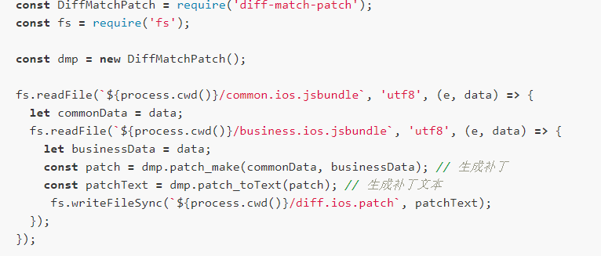
diff-match-patch（2/3）

Slide 7
diff-match-patch（3/3）
优点
操作简单
缺点
diff-match-patch 得到业务包和基础包的差异文本记录，除了记录单纯的业务代码差异外，还加入了额外且多量的补丁信息
diff-match-patch 的patch_apply方法在Android中存在严重的效率问题，性能一般的机型，合并较大补丁文件效率会更低

Slide 8
Metro（1/3）
简介： facebook提供，是react-native的官方打包及dev server工具
拆包思路：
通过metro打包，打基础包和全量包都要通过createModuleIdFactory固定 module 的ID，然后用processModuleFilter过滤掉全量包中基础包的内容模块。

Slide 9
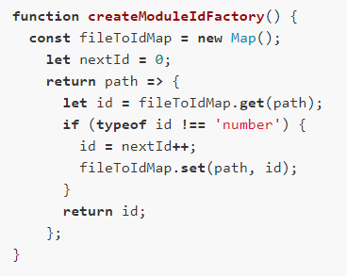
Metro（2/3）

Slide 10
Metro（3/3）
优点：
Metro 的高度可扩展性
操作配置简介，不需要改动源码
官方维护，随RN版本的迭代不断完善

Slide 11
CRN（1/3）
简介：由携程无线平台研发团队基于React Native框架优化，定制成稳定性和性能更佳、也更适合业务场景的的跨平台开发框架

Slide 12
CRN（2/3）
拆包思路：
生成框架jsbundle
业务代码拆分主要是把中间框架/业务模块定义给拆分开来，拆分的思路很简单，用一个空白页面作为入口点，AppRegistry.registerComponent加载这个入口点。进入业务时，通过这个入口点页面去加载真实的业务代码。把这个空白的入口点页面作为框架的一部分，通过react-native bundle命令打包成框架jsbundle。
抽取业务js代码
对React Native unbundle的打包过程进行定制，首先让iOS支持unbundle打包(默认是不支持的), 将生成的业务js模块代码单独保存，每个js模块一个文件，文件名即为模块ID.js；
js模块加载优化
空白页面入口组件，要能加载(require)真实的业务代码，我们需要改造RN的require方法，简单修改Native SDK中的JSCExecutor（RCTJSCExecutor.mm/JSCExecutor.cpp）文件，调整nativeRequire实现即可。

Slide 13
CRN（3/3）
优点：
工程化配套完整
拆包体积优化明显
首屏时间缩减显著
预加载、按需加载
问题：
文档资料少，上手较难
改动源码多
以后升级局限于CRN框架维护程度

Slide 14
THANK YOU

